Slide 1
ÇOCUK İHMALİ

Slide 2
ÇOCUĞUN TANIMI

Slide 4
ÇOCUĞA YÖNELİK OLARAK YAPILMAMASI GEREKENLERİN YAPILMASI
ÇOCUK İSTİSMARIDIR.

Slide 5
İHMAL
Çocuğa bakmakla yükümlü kimselerin; Çocuğun beslenme, giyinme, barınma, eğitim, sağlık, diş sağlığı ve sevgi gibi temel gereksinimlerini karşılamada ihmal göstermesi. Çocuğun beden ve ruh sağlığının veya bedensel, duygusal, sosyal ya da ahlaki gelişiminin engellenmesi.

Slide 6
İhmal
Çocuğa bakmakla yükümlü kişinin bu yükümlülüğünü yerine getirmemesidir.
İhmal pasif bir olgudur.

Slide 7
İhmal
Çocuk Suçluluğu üzerine yapılan araştırmalar sonucunda da ailesi tarafından ihmal edilen çocukların suça yönelme olasılıklarının yüksek olduğu belirlenmiştir.

Slide 8
ÇOCUK İHMALİ
Fiziksel ihmal
Cinsel ihmal
Duygusal ihmal
Ekonomik ihmal

Slide 9
Sağlık kontrolünün yapılmaması

Slide 10
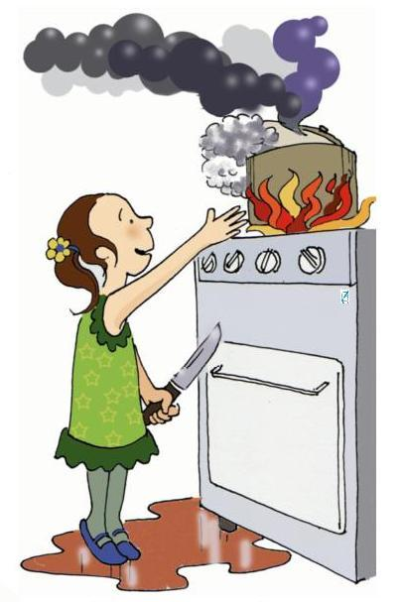
Çocuğun terk edilmesi veya kendine zarar verebileceği durumlarda denetimsiz bırakılması

Slide 11
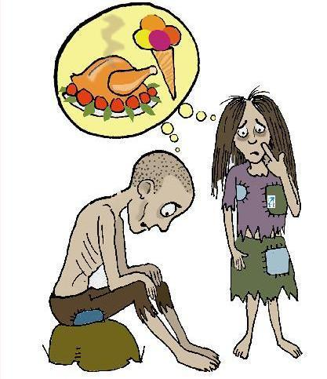
Gereğince bakımın sağlanmaması, beslenmemesi, mevsim şartlarına göre giydirilmemesi.

Slide 12
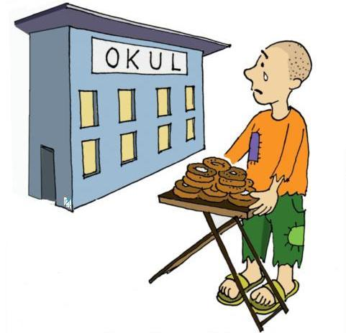
Okula gönderilmemesi veya okula gönderildiği halde okuldaki durumu ile ilgilenilmemesi, eğitim gereksinimlerinin gözardı edilmesidir.

Slide 13
Duygusal İhmal
Çocuğun ihtiyaç duyduğu sevgi, ilgi ve yakınlığın gösterilmemesi duygusal ihmal olarak tanımlanabilir

Slide 14
ÇOCUĞUN DUYGUSAL İHMALİ
İLGİSİZLİK
SEVGİ GÖSTERMEME
DUYARSIZ YAKLAŞIM

Slide 15
EKONOMİK İHMAL
Maddi olarak temiz ve sağlıklı koşulların sağlanmaması ve maddi olarak temel ihtiyaçlarının karşılanmaması
İhmal, çocuğa bakmakla yükümlü kimsenin, çocuğun gelişimi için gerekli ihtiyaçları karşılamaması veya bu ihtiyaçları dikkate almamasıdır. Bu ihtiyaçlar sağlık, eğitim, duygusal gelişim, beslenme, barınma ve güvenli yaşam şartlarıdır.

Slide 16
ÇOCUĞUN EĞİTİMSEL İHMALİ
ÇOCUĞUN GELİŞİMSEL VE EĞİTİMSEL İHTİYAÇLARININ TUTARLI OLARAK KARŞILANMAMASIDIR.

Slide 17
İhmal Sonucu Suça Yönelme
Çocuklarına karşı ilgisiz, sevgi ve şefkatten yoksun ya da onları açık bir şekilde reddeden 42 annenin %33,3’ü,
68 babanın %30,9’unun çocukları suça itilirken;
İlgili, normal bir ailede ise 339 annenin %17,4’ü,
286 babanın %16,1’inin çocuklarının suça itildiği ortaya çıkmıştır.

Slide 18
İhmalin çocuk üzerindeki etkileri nelerdir?
Gelişim geriliği
Ölüme kadar varabilen sağlık problemleri
Davranış problemleri
Öğrenme güçlüğü
İletişim problemleri
Madde bağımlılığı
Suça yönelme riski

Slide 19
Çocukluğunda ihmale maruz kalmış olan yetişkinlerde ihmalin etkileri nelerdir?
Topluma ve kendine güven eksikliği
Kendine zarar verme ve intihar eğilimi
Depresyon
Gelişim geriliği ve gelişmemiş benlik bilinci
Duygularını yönetme eksikliği
Sosyal ilişkilerde iletişimsizlik
Şiddet eğilimi
Aşırı alışveriş, kumar, alkol, uyuşturucu gibi değişik bağımlılıklara yatkınlık

Slide 20
Çocuğun Öz Bakım Becerileri
Okul öncesi dönemlerde kazandırılan çocuğun öz bakım becerileri; çocuğumuzun fiziksel, zihinsel, duygusal gelişimini ve sosyal davranışlarını doğrudan etkiler.

Slide 21
Bu alışkanlıklar; doğumdan itibaren ilk temelleri atılmaya başlayan; yemek yeme, giyinme, soyunma, temizlik, tuvalet vb. şeklinde karşımıza çıkar. Erken yaşlarda oluşmaya başlayan bir özellik olduğu için çocuğun öz bakım becerileri kazanması konusunda özellikle ebeveynlere önemli görevler düşmektedir. Çünkü çocuk dünyaya gözlerini açtığı ilk anlardan itibaren bir özdeşim kurma ihtiyacı arar bu aşamada da en yakınında olan ebeveynler, kardeşler ya da diğer bakım veren yakınları model alır. Bu yüzden ebeveynlerin tutum ve davranışları büyük önem arz eder.

Slide 22
Yemek Yeme Alışkanlığı
Çocuğun öz bakım becerileri arasında yer alan yemek yeme alışkanlığının oluşmasında etkili olan tutumlar alışkanlık kazandırdığı gibi çok erken yaşta oluşur ve zamanla gelişir. Özellikle çocuklarımızın 0-6 yaş arası dönemde kazandığı yemek yeme alışkanlığı, hayatının daha sonraki evrelerini de etkileyeceği için, yaşanılan olumsuzluklar ileride ortaya çıkabilecek beslenme sorunlarının temelini oluşturacaktır. Çünkü temel bir gereksinim olan beslenme çocuğun fiziksel, zihinsel, duygusal gelişmesini ve sosyal davranışlarını doğrudan etkilemektedir.

Slide 23
Giyinme Alışkanlığı
Çocukların bir diğer gereksinimi olan giyinme, beceri isteyen bir tür davranış olduğu için, çocuğumuz belirli olgunluğa erişmeden giyinme ya da soyunma ile ilgili davranışlarının yapılmasını beklememeliyiz.
Çocuklarımıza bir davranış kazandırmaya çalışırken sabırlı olmalıyız ve onları özgür bırakmalıyız.

Slide 24
Yapamayacaklarını bildiğimiz sorumluluklar vermemeliyiz, çünkü yapamadıklarında hem hayal kırıklığına uğrarız hem de onların kendilerini yetersizmiş gibi hissetmelerine sebep olabiliriz. Becerilerinin gelişmesi için öncelikle kolaylıkla yapabilecekleri şeylerden başlamalıyız.

Slide 25
Tuvalet Alışkanlığı
Ebeveynler çocuğun öz bakım becerileri arasında yer alan tuvalet eğitimini de büyük bir hassasiyet ile vermelidir. Çünkü eğitim verilirken sergilenen tutum bu becerilerin kalıcılığının sağlanmasında önemli bir rol oynar.

Slide 26
Alışkanlıkların kazanılmasını ve kalıcı olmasını sağlamak için iyi bir gözlem yapmak ve gerekli yönlendirmelerde bulunmak önemlidir. Çocuğa merak ettiği her şeyi göz teması kurarak açıklamak ona önem verdiğimizi, onun da bir birey olduğunun farkında olduğumuzu hissettirmek açısından oldukça önemlidir.
Çocuklarımıza temizlik ve düzen alışkanlığı kazandırmamızda, onlarla kurduğumuz iletişim şeklimiz nihai önem taşır. Kurulan iletişim şekli iyi ve sağlıklı olursa kazandırılması amaçlanan beceriler de kolaylıkla kazandırılabilir.

Slide 27
Öz Bakım Becerilerinin Kazandırılmasının Önemi
Çocukluk yıllarında yaşanan olumsuzluklar, dikkatsizlik sonucu kazanılmış beceriler bir sonraki yaşam dönemlerinde de büyük sağlık sorunlarını oluşturabilir çünkü bebeklik döneminden itibaren kazanılan davranışlar bir sonraki dönemlerin zeminini teşkil eder.
Öz bakım becerileri çocuklarımızın gelecek hayatındaki ailesel, çevresel, kişisel bütün özelliklerini etkiler. Bu yüzden ebeveynlerin öz bakım konusunda dikkatli olması gerekir.
Çocuklarımızın okul öncesi eğitim kurumuna gitmeleri ve sistemli eğitimlerden yararlanmaları, onların gelişimi ve öz bakım süreçleri için önemli bir imkan sağlar.

Slide 28
Çocuklarımıza beceri kazandırırken onları cesaretlendirmeli ve ayrı bir birey olduklarının farkına varmalarını sağlamalıyız. Çocuklar 4 yaşından itibaren yeme, içme, giyinme vb. becerilerini kendileri karşılayabilirler, çocuklarımızın kendi başına yeme, giyinme ve tuvaletini yapma gibi öz bakım isteklerine yardımcı olmalı ve çabaları desteklemeliyiz. Bu konularda ebeveynlerin tutumları önemlidir, bazı noktalarda kendilerini geri çekmeleri gerekir. Bu beceriler çocuklarımıza ayrı bir birey olduklarını hissettirir.
Becerilerin yapılanması sürecinde ebeveynlerin çocuklara kolaylıklar sağlanması onlara kendilerini iyi hissettirir ve öz güvenlerini geliştirmelerine destek olur.

